Slide 1



自然圖像辨識
07360532 陳威諭
07360726 劉沛綸

Slide 2
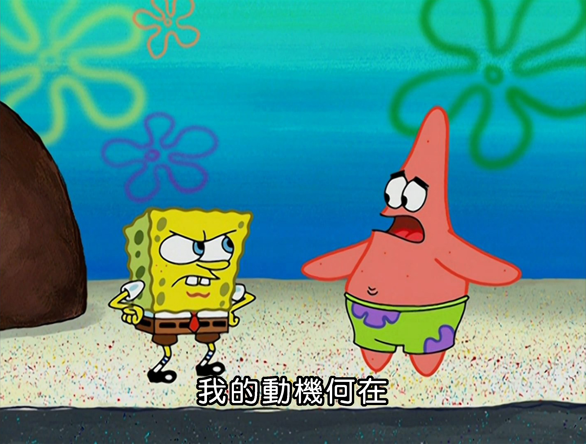
製 作 動 機
探討CNN圖像辨識的深淺層數差異

Slide 3
使 用 工 具
模型架構採用 CNN
使用 Google Colab 實作
資料集來自 Kaggle

Slide 4
實 作 目 錄
模型建立
訓練模型
訓練曲線
準確率與損失率
預測結果

Slide 5
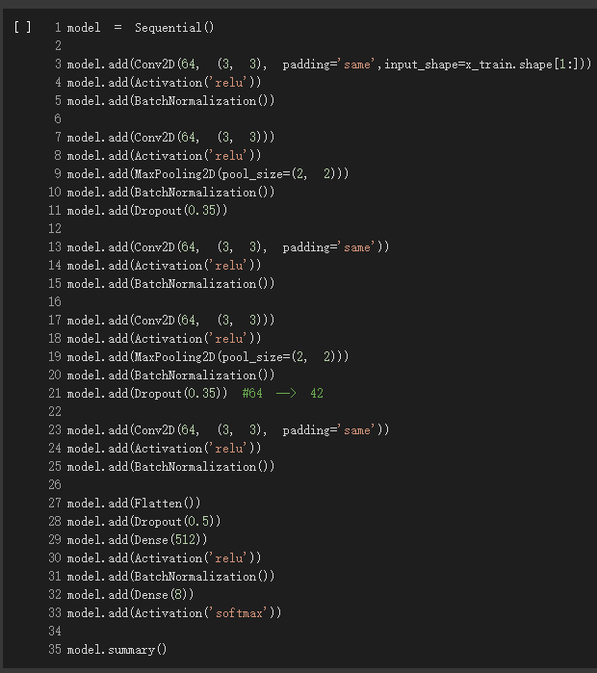
模型建立

Slide 6
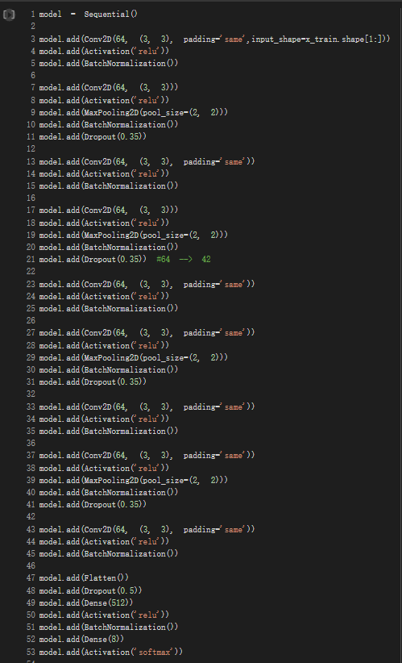
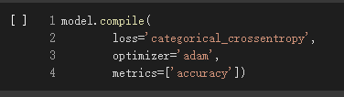
模型建立

Slide 7




訓練模型

Slide 8
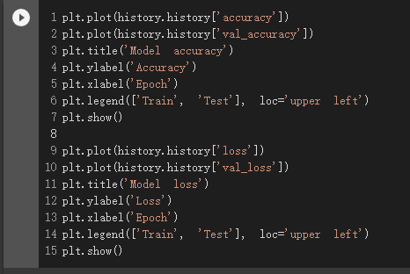
訓練曲線

Slide 9
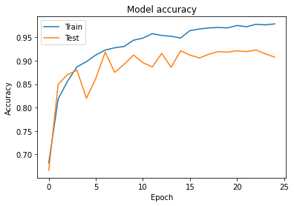
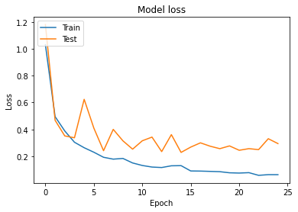
訓練曲線（5層CNN網路 訓練25圈）

Slide 10
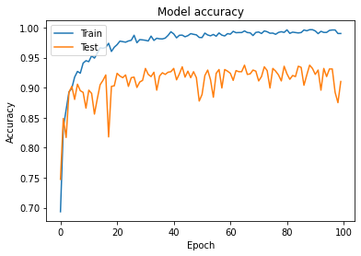
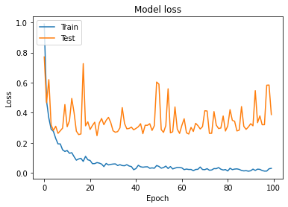
訓練曲線（5層CNN網路 訓練100圈）

Slide 11
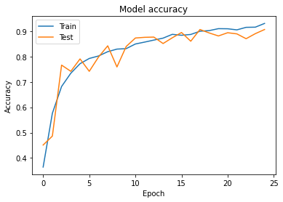
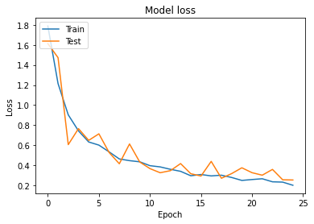
訓練曲線（9層CNN網路 訓練25圈）

Slide 12
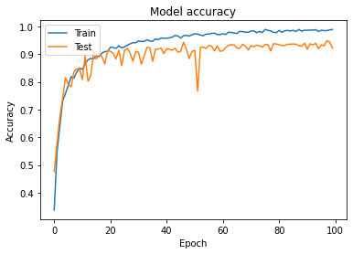
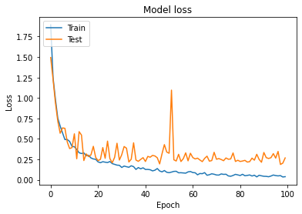
訓練曲線（9層CNN網路 訓練100圈）

Slide 13





準確率與損失率
5層CNN網路 訓練25圈
5層CNN網路 訓練100圈
9層CNN網路 訓練25圈
9層CNN網路 訓練100圈

Slide 14
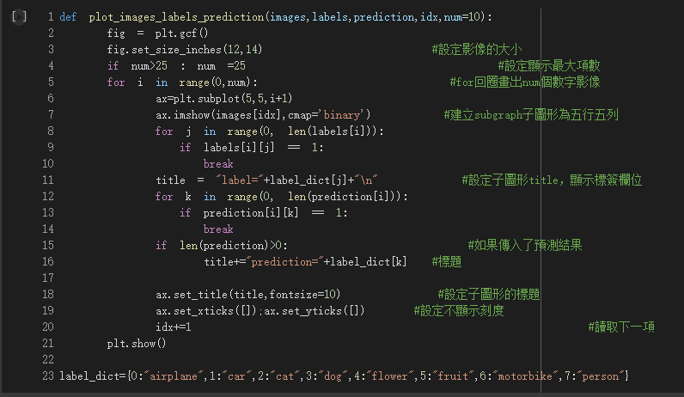

預測結果

Slide 15
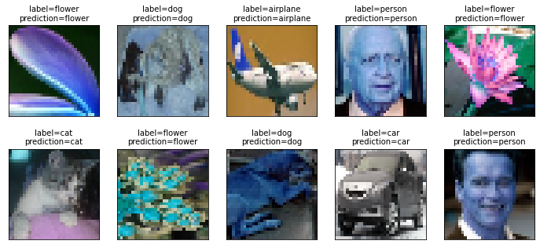
預測結果（5層CNN網路 訓練25圈）

Slide 16

預測結果（5層CNN網路 訓練100圈）

Slide 17

預測結果（9層CNN網路 訓練25圈）

Slide 18

預測結果（9層CNN網路 訓練100圈）

Slide 19
結論
測試過相同圈數與不同層數的比較後，我們認為較多層的CNN模型能夠提高準確率。同時發現到在卷基層較多時，8種類別中僅在貓狗辨識的部分出錯，其餘6種類別的辨識效果良好，我們認為是由於增加了池化層後減少了特徵擷取，因此對於較接近的物件上特徵數不足而造成了辨識的困難。

Slide 20
分工表
大家一起做
07360532 陳威諭
07360726 劉沛綸

